Slide 1
ANÁLISIS COSTO DE VENTAS

Slide 2
Dentro de los indicadores que afectan el costo de venta se encuentran los ajustes en cada toma de inventario, como se aprecia en la imagen descrita, el producto con mayor ajuste son los jarabes de refresco.
PLAN DE ACCION
Para disminuir los ajustes quincenales en la toma de inventario se procederá a darle seguimiento a la calibración de las torres de refresco con el apoyo del técnico de coca cola, de manera que se despache la cantidad correcta de jarabe en cada tamaño de vaso.

Slide 3
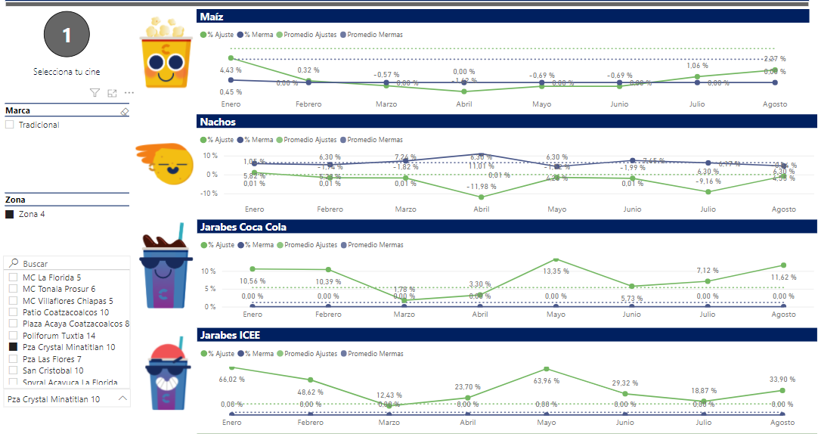
PLAN DE ACCION
Para garantizar la cantidad correcta de jarabe en cada uno de los vasos se reforzará con los chicos la cantidad adecuada de hielo en el servido de refrescos, para evitar servir demasiado jarabe y generar pérdidas del mismo.

Slide 4
AJUSTES EN MAIZ PARA PALOMITAS
En meses anteriores se ha observado que no se registran mermas diarias de maíz palomero, por lo que en la toma de inventario siempre se registran ajustes.
PLAN DE ACCION
Para disminuir el impacto de los ajustes en el costo de venta, se registrará una merma diaria de maíz palomero y aceite, lo cual se origina en cada proceso de desmermar las palomeras.
También se validará con el personal el seguimiento continuo de la receta y el servido correcto de las palomitas (en las palomitas para llevar no sobrepasar la línea marcada).
Se verificará cada tres días la calibración del aceite de las palomeras, para asegurar se esté utilizando la cantidad correcta de aceite.

Slide 5
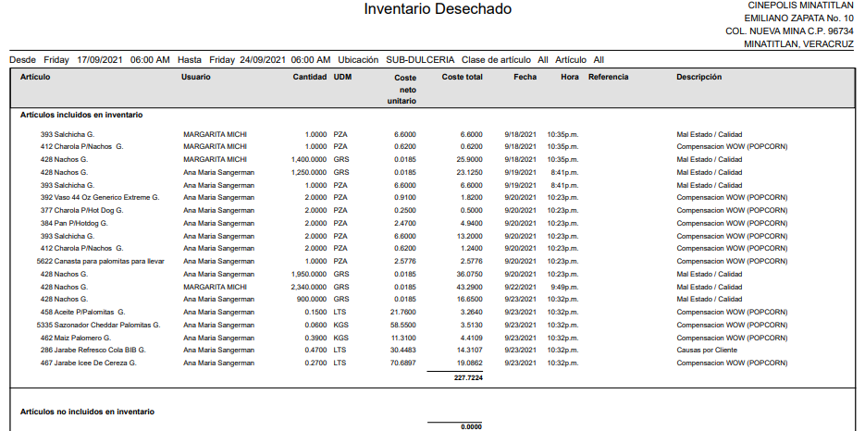
MERMA DIARIA DE MAIZ, ACEITE Y JARABES
RESULTADOS
los resultados logrados y evidencias del plan de acción se le mostraran de manera quincenal después de cada toma, para llevar un control del porcentaje de ajuste.

